Slide 1
Капсулы с водой
Подзаголовок

Slide 2
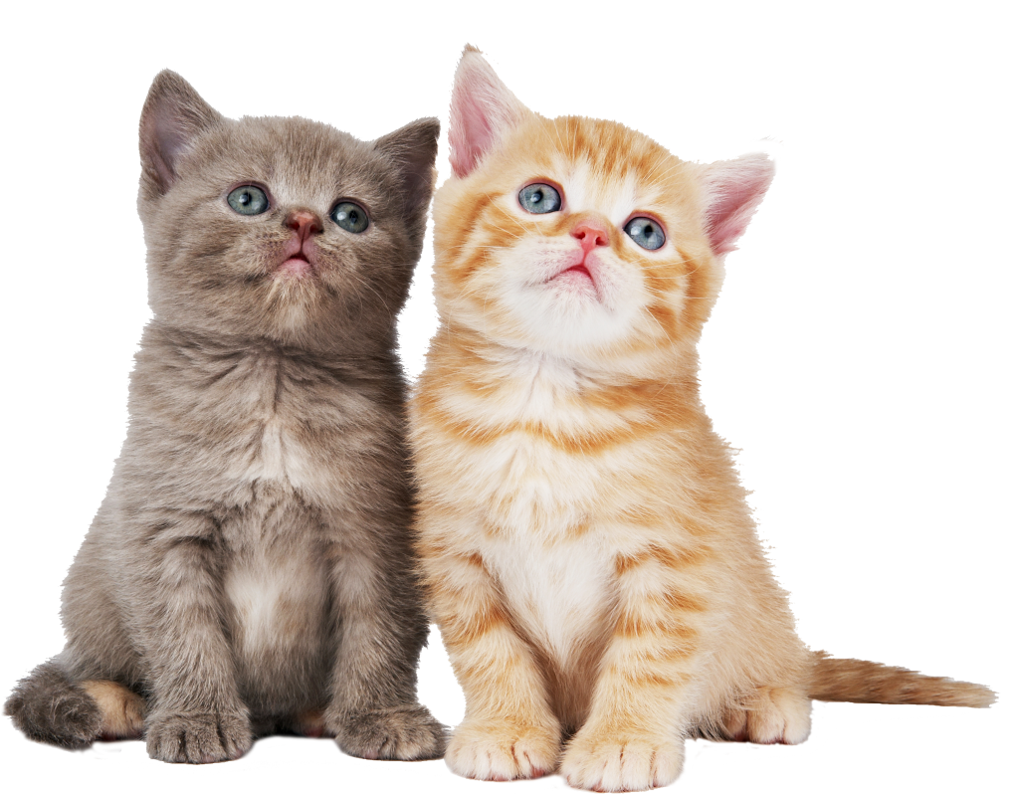
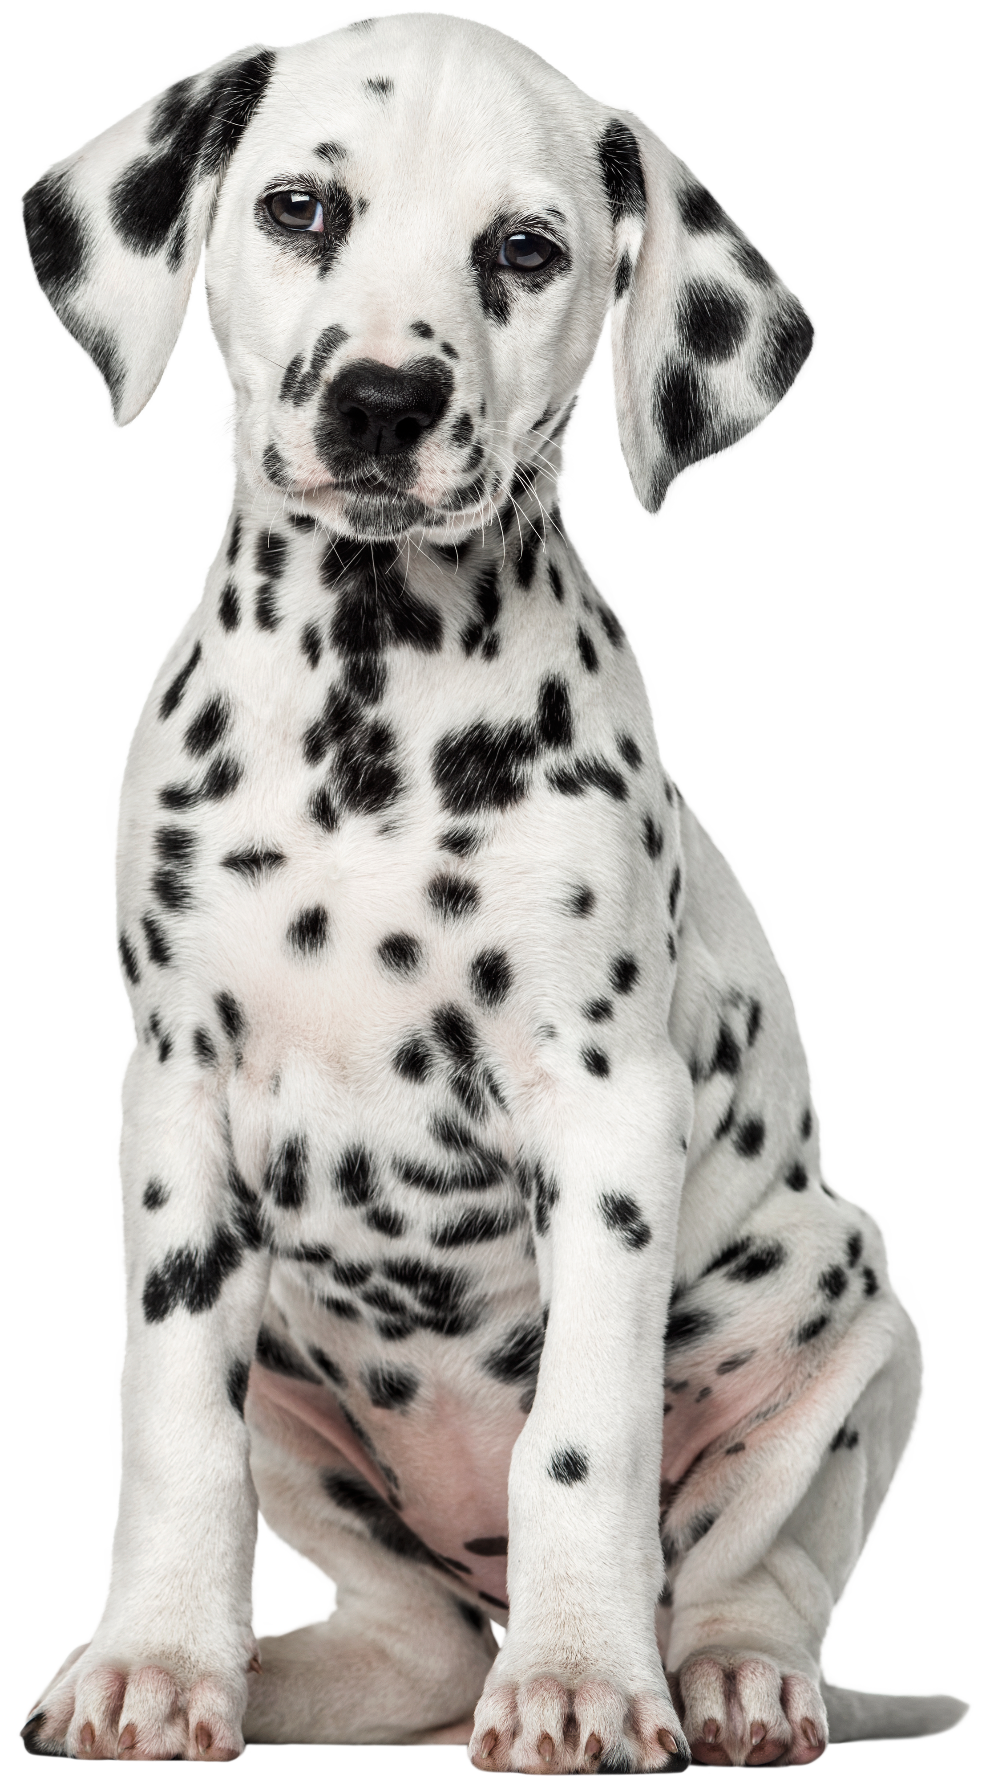
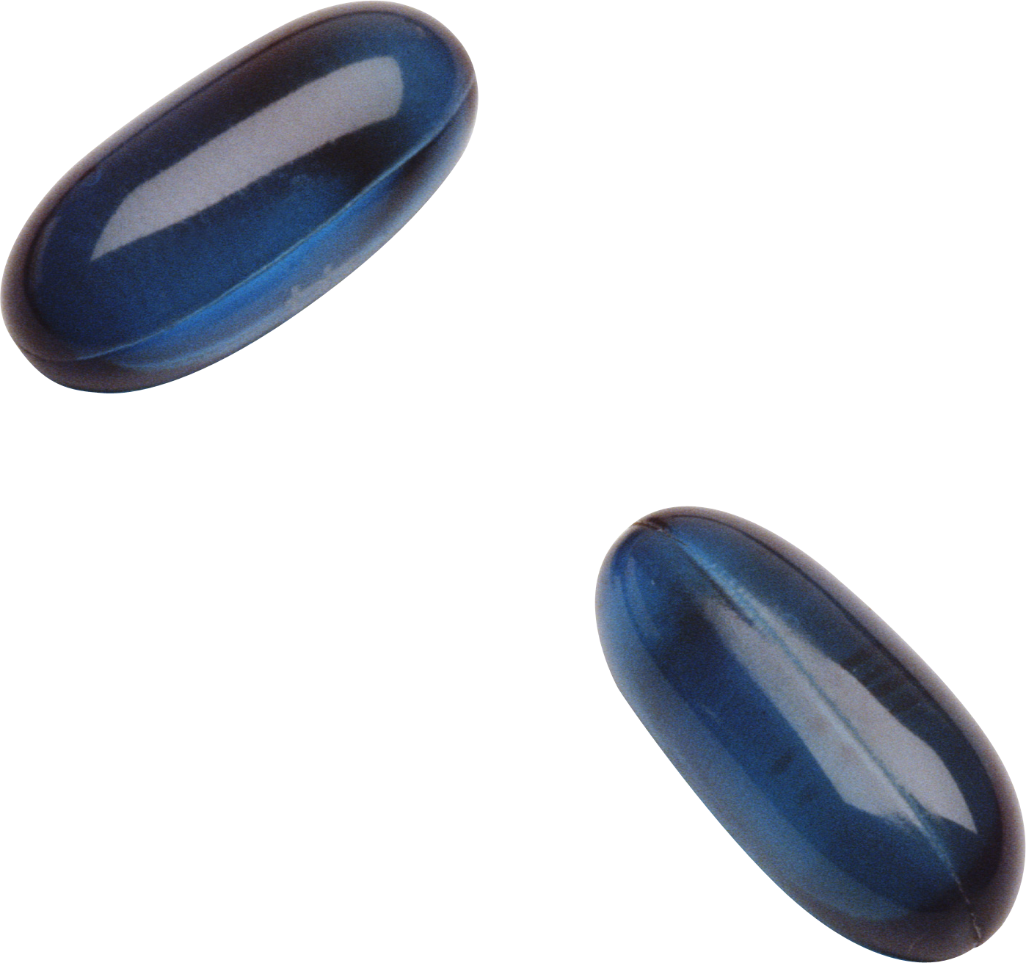
Что делает проект? Суть нашего проекта заключается в создании капсул с водой, которые животные смогут принимать, когда у них отсутствует доступ к воде Пока что наш проект находится на стадии чётко выявленной проблемы и сформулированного решения, то есть на стадии идеи

Slide 3
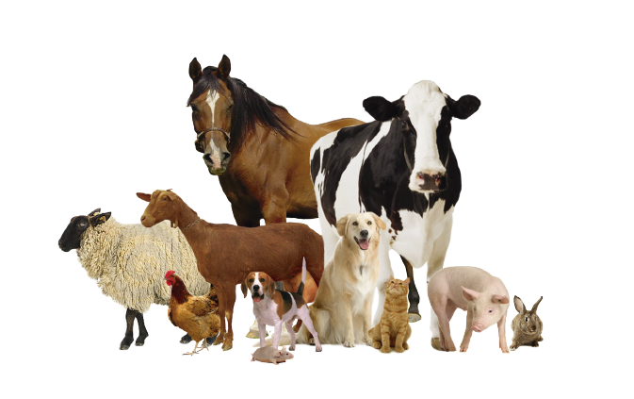
Проблема
Мы выделили несколько проблем, которые решает наш проект:
Обезвоживание у животных во время ЧС
Проблема голодающих животных (которые потерялись по время ЧС)
Проблема сложности кормления животных витаминами в заповедниках

Slide 4
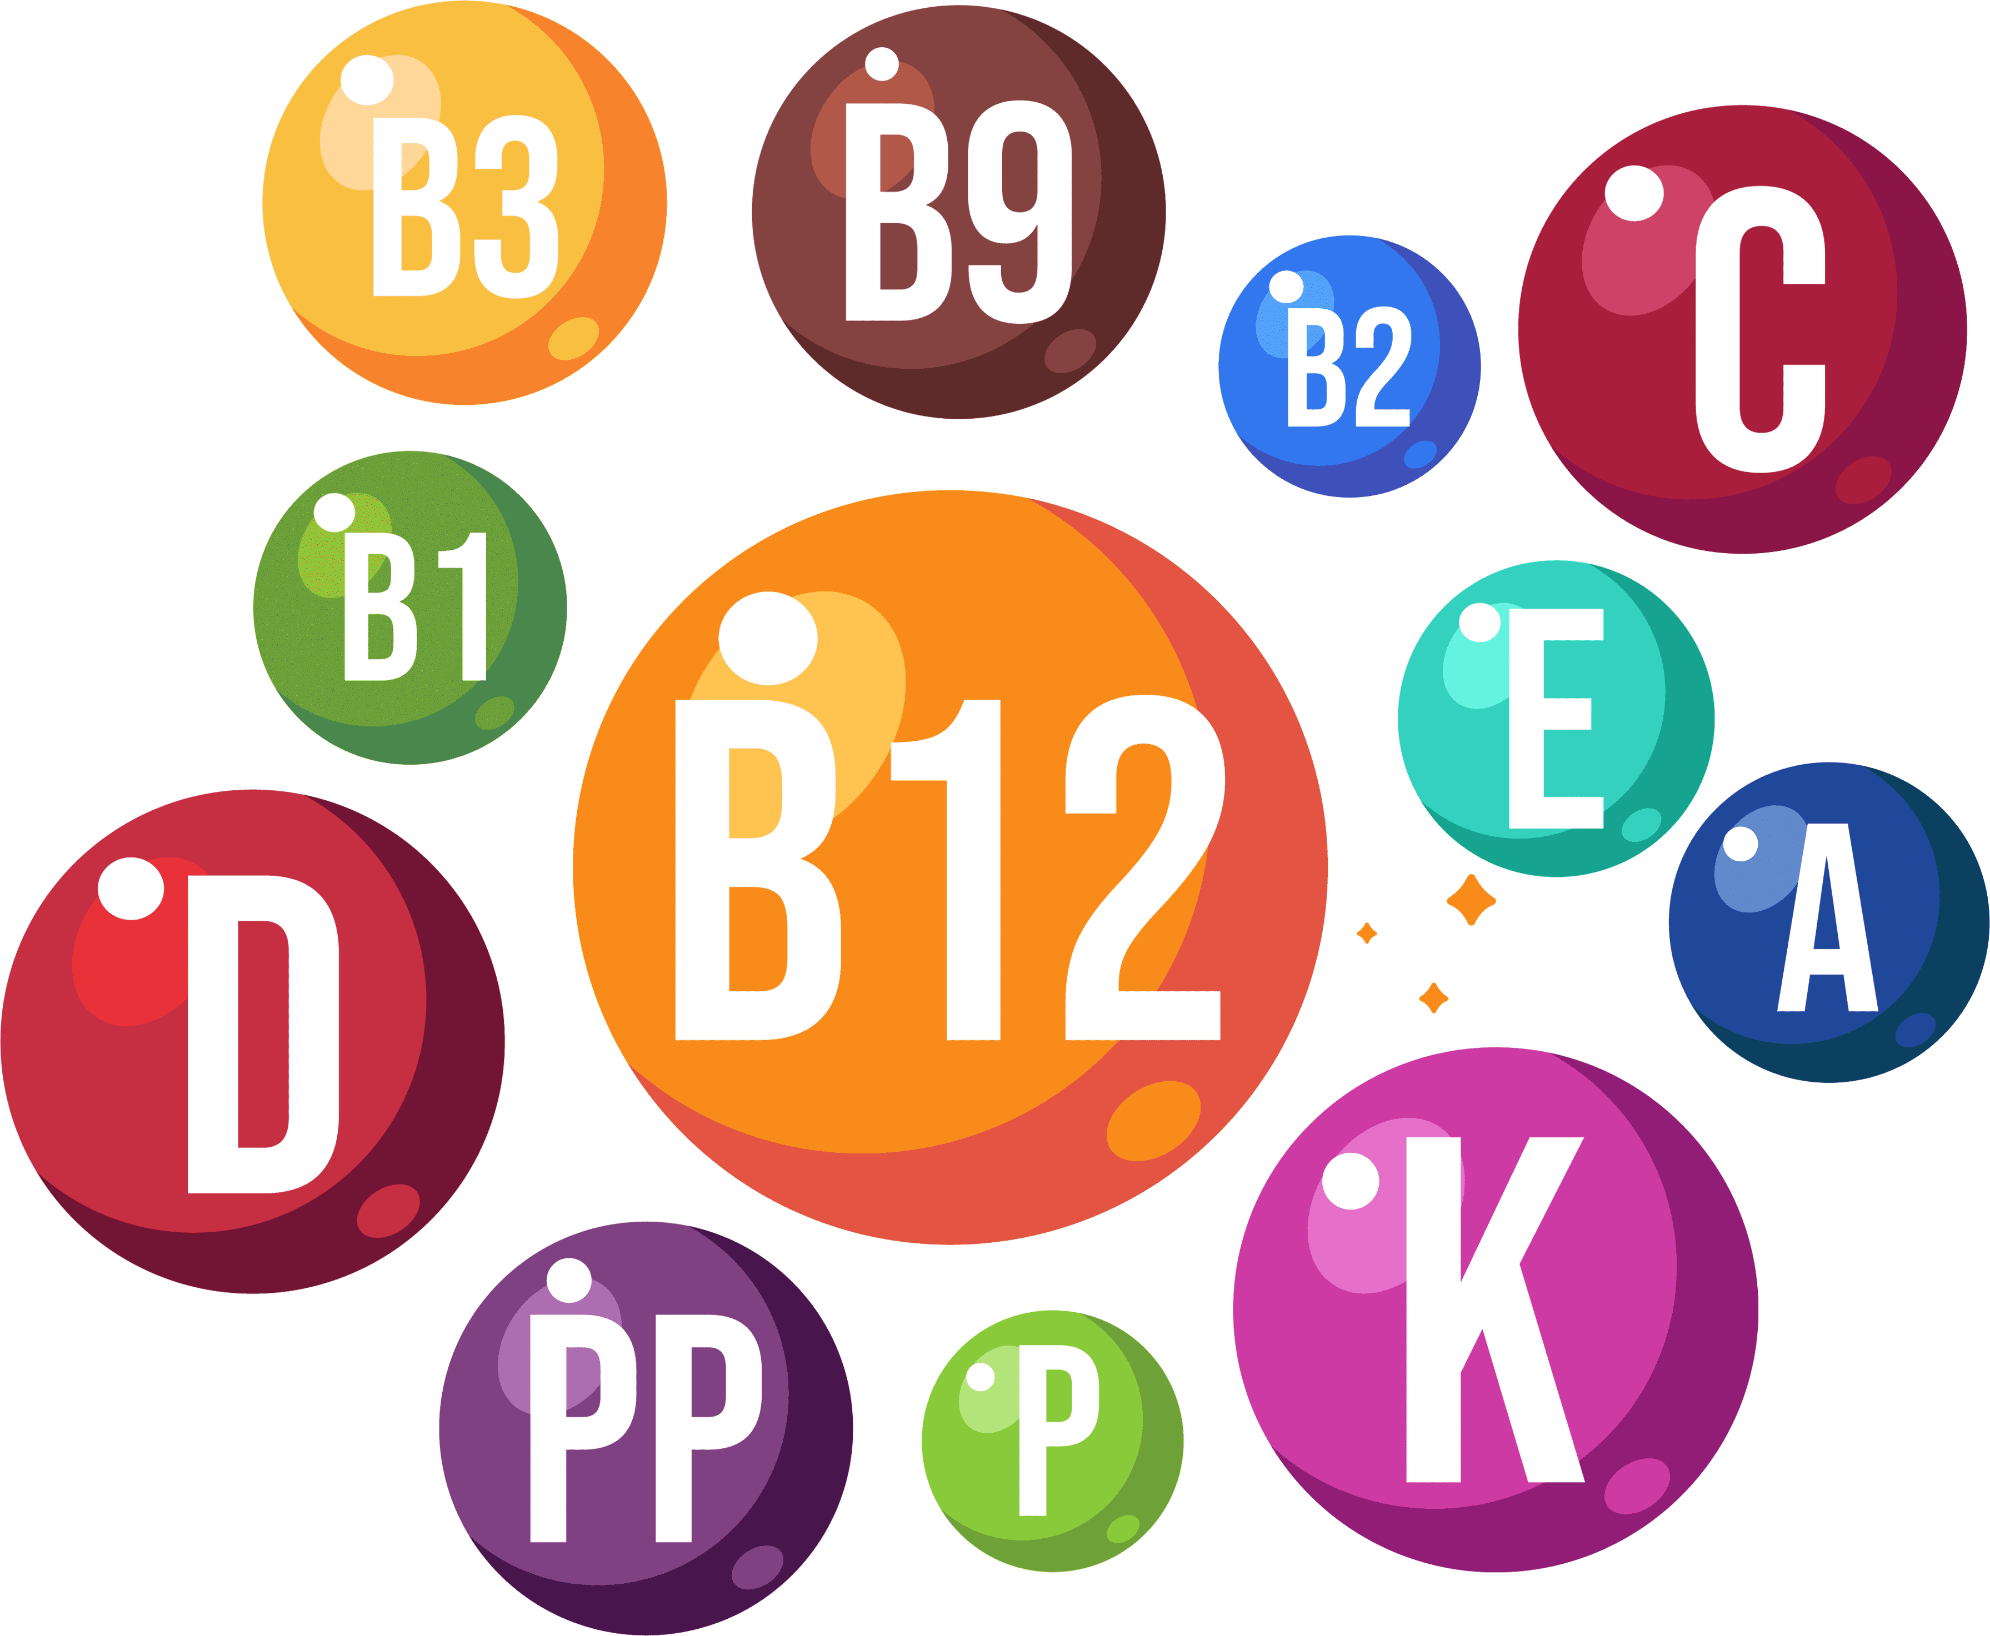
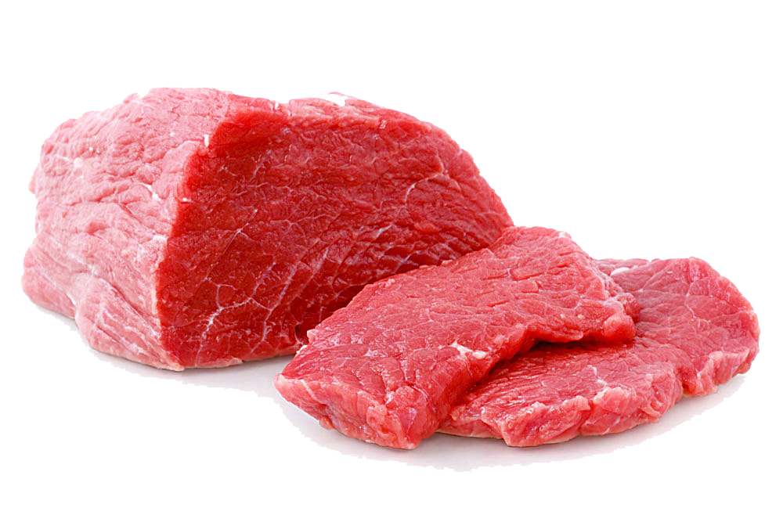
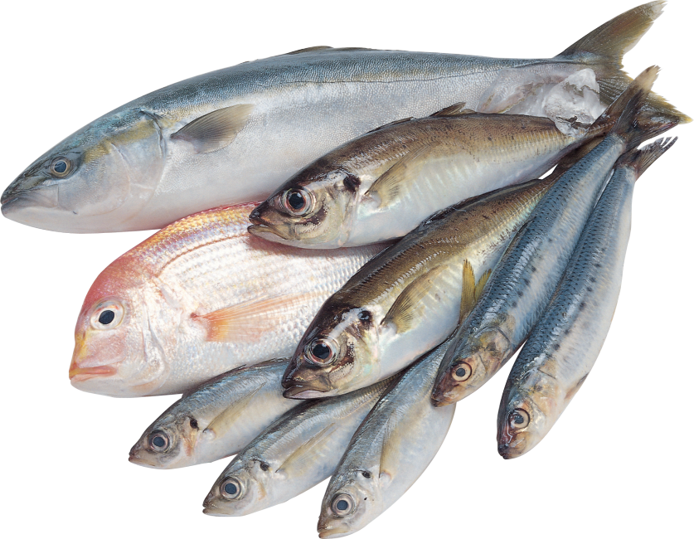
Решение
Капсулы с водой:
С чистой водой
С ароматизаторами
С подсластителями
С витаминами

Slide 5
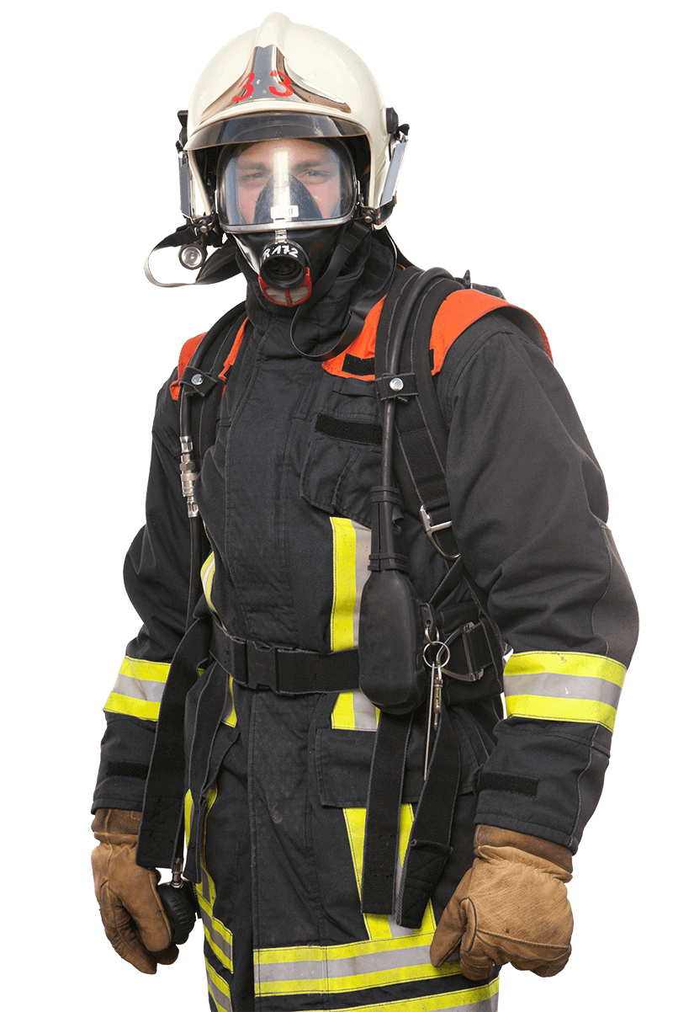
Рынок
Сформулированная целевая аудитория:
Различные спасательные службы, МЧС, волонтёры
Волонтёрские компании для животных в Тюмени: минимум 10 организаций
Станции МЧС: минимум 10 станций

Slide 6
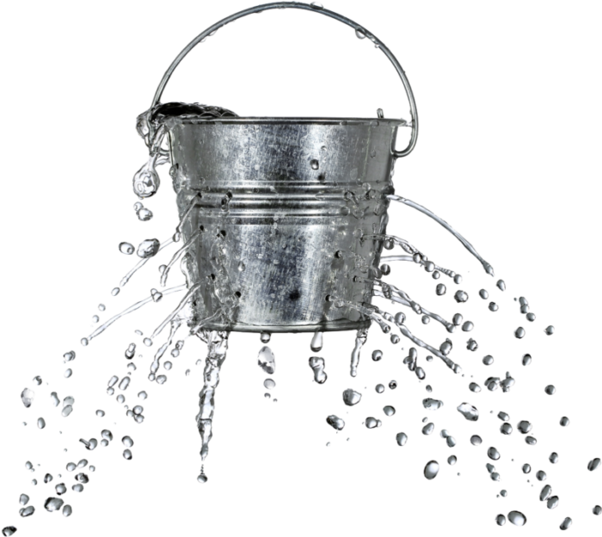
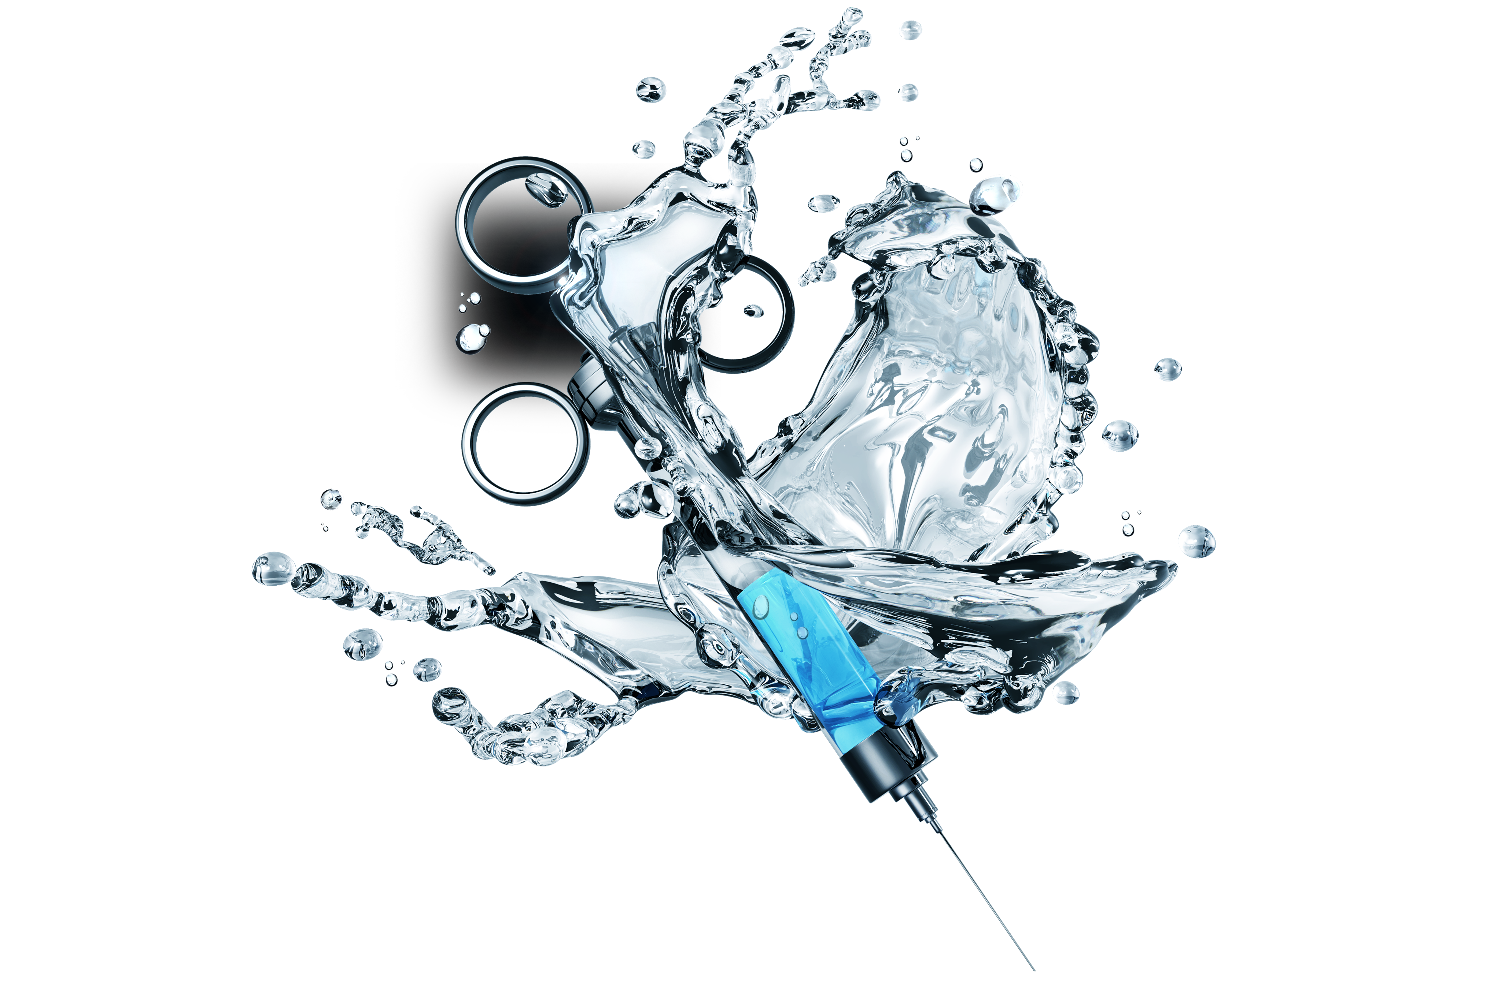
Конкуренты На данный момент наши прямые конкуренты нашей продукции – это простое ведро с водой и шприц Наши плюсы:
Компактность
Универсальность
Экономичность
Практичность
Экологичность

Slide 7
Экономика сейчас и прогноз на ближайшее время

Slide 8
Стратегия развития
До декабря 2023 года:
представить полностью сформулированное решение
представить прототип продукта
получить одобрение инвесторов (по возможности)
До мая 2024 года:
доработать продукт
повысить технологичность его производства
До 2030 года:
популизировать наш продукт в СНГ пространстве, а далее и в других странах
Пустить наш продукт в массовое производство

Slide 9
Команда
Веснин Владислав Станиславович
Лидер/Генератор идей
Антонов Александр Андреевич
Проектировщик/Координатор
Гумерова Даяна Дамировна
Исследователь/Мотиватор
Шевелев Арсений Сергеевич
Исполнитель/Реализатор

Slide 10
Контакты

